Slide 1
НОВОСТРОЙКИ НА РАЗВАЛИНАХ 20 лет назад провалилась попытка сохранить Советский Союз военной силой. Его распад стал тяжелым потрясением, но он позволил России встать на путь развития, не имеющий ничего общего с ее имперской историей

Slide 2
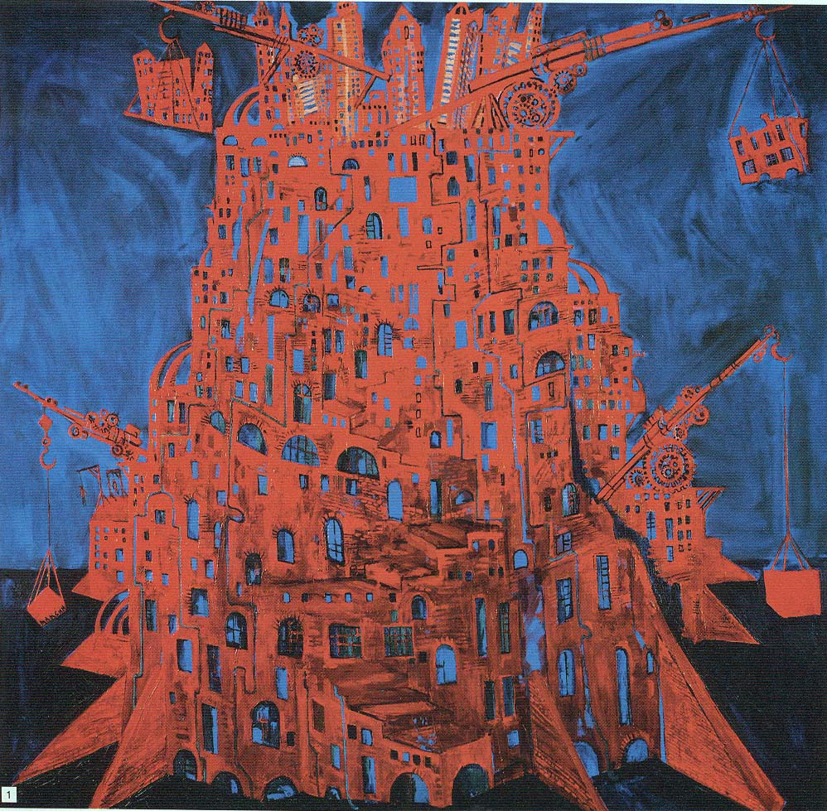
Максим Кантор. «Красная башня»

Slide 3
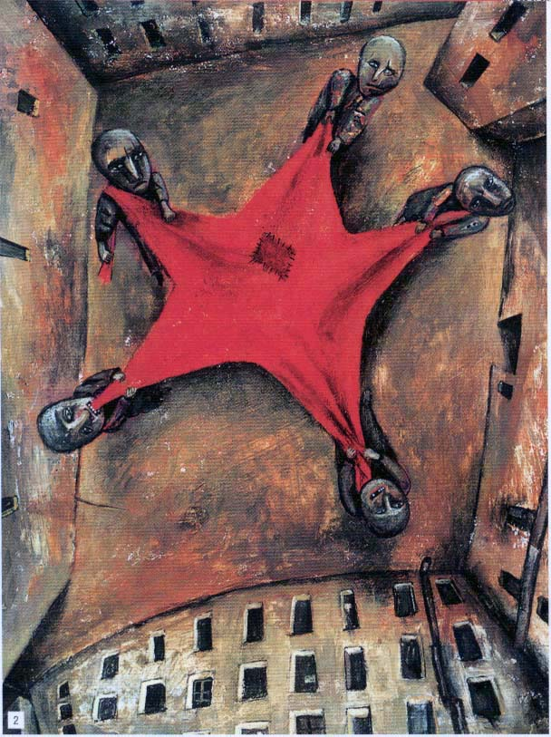
Андрей Шелютто. Без названия

Slide 4
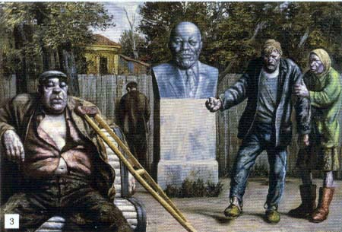
Василий Шульженко. «Сквер»

Slide 5
Владимир Цеслер. Без названия

Slide 6
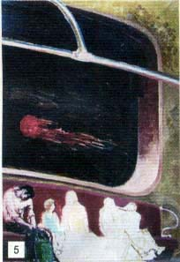
Александр Царев. «1991-й»

Slide 7
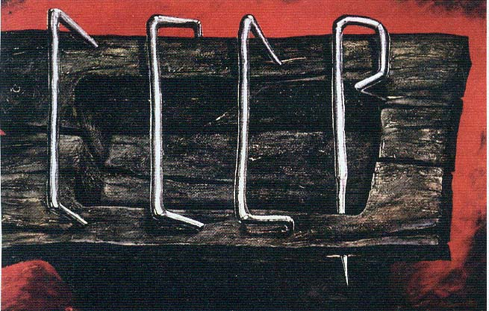
Плакат. Геннадий Шлыков

Slide 8
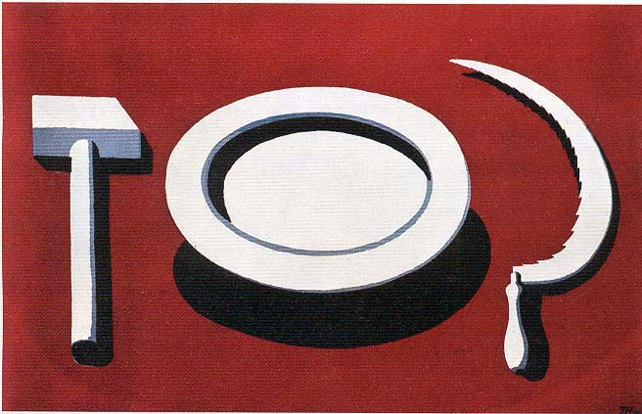
Плакат. Татьяна Немкова

Slide 9
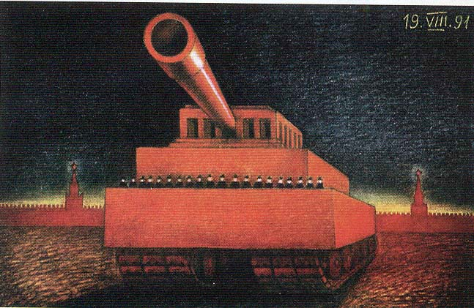
Плакат. Игорь Майстровский

